Slide 1
Организованная деятельность через разные виды детской деятельности в средней группе
ГККП «Ясли-сад «Ласточка»
Воспитатели средней группы
Фатхулисламова Р.К.
Ешманова К.А.

Slide 2
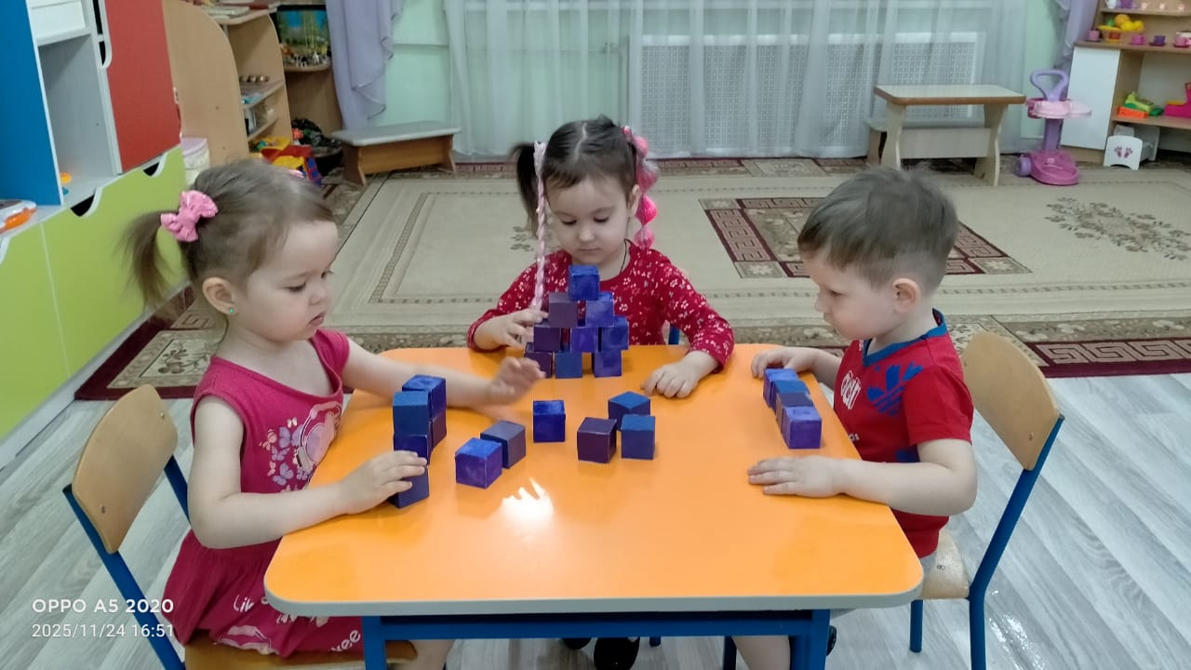
Организованная деятельность проводиться с детьми 3-4 лет в игровой деятельности, к каждому индивидуальный подход, проходит в позитивной эмоциональной среде

Slide 3
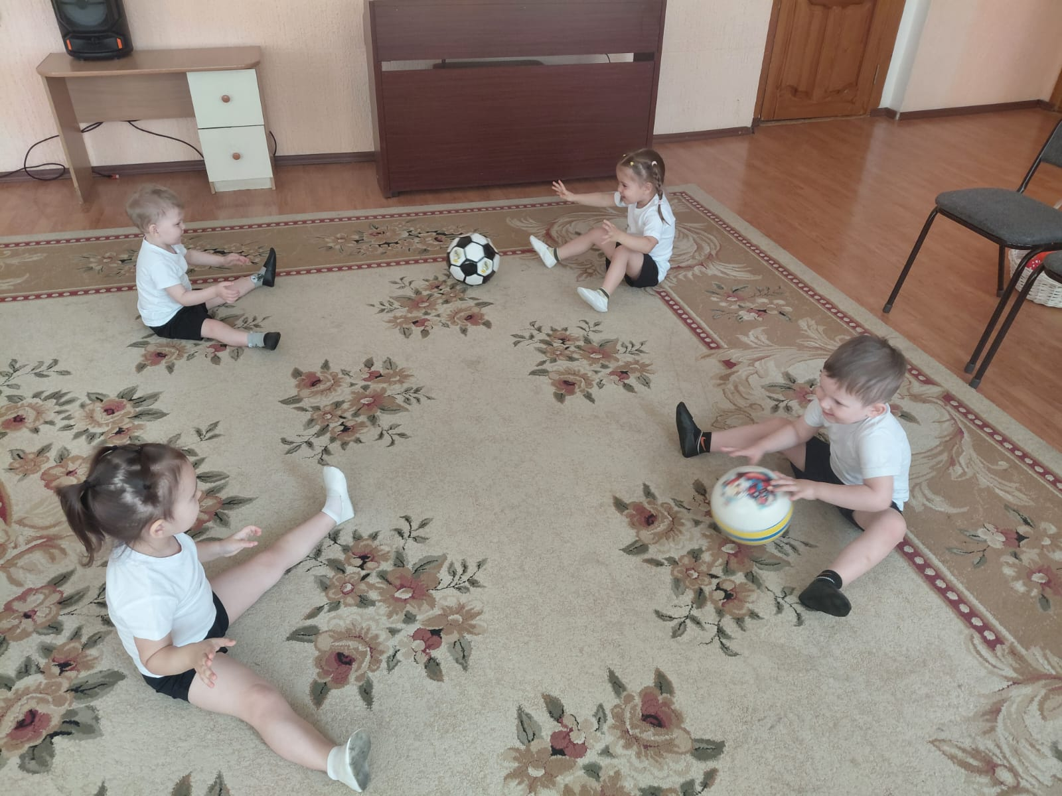
Физическое развитие осуществляется ежедневно в игровой форме и через организованную деятельность с учетом индивидуальных особенностей детей.
Организованная деятельность Физическое воспитание. Упражнение: Катание

Slide 4
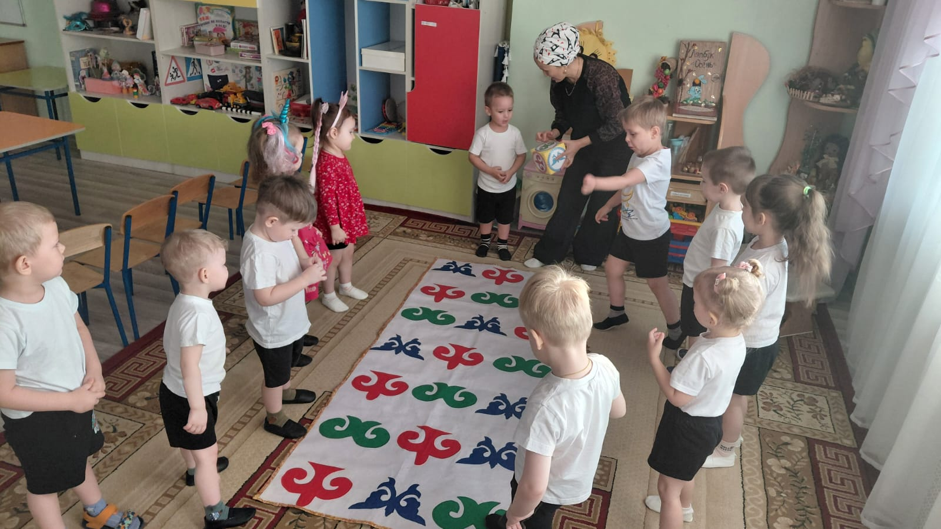
Совершенствование коммуникативных навыков осуществляется ежедневно в игровой форме и через организованные деятельности по развитию речи, художественной литературе и казахскому языку.
Қазақ тілі
Тақырып: Түстер

Slide 5
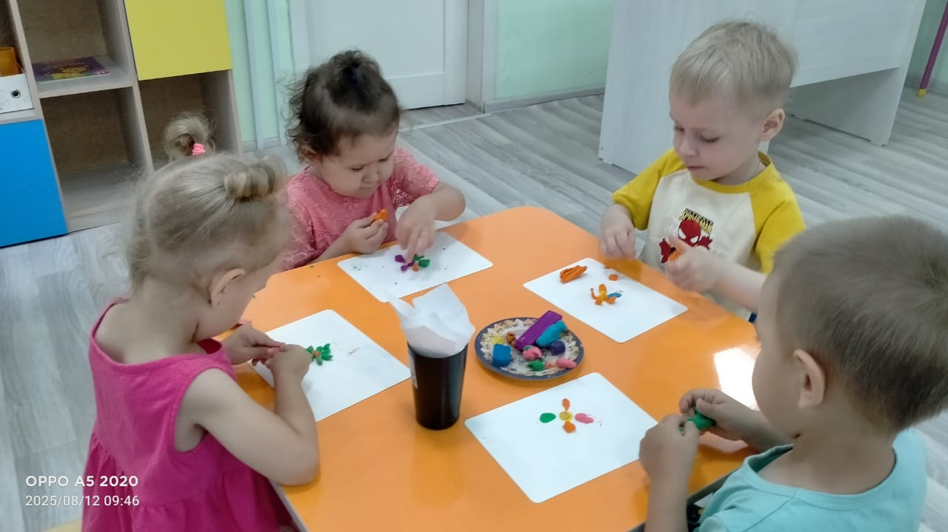
Формирование творческих навыков, исследовательской деятельности детей осуществляются через организованные деятельности по рисованию, лепке, аппликации, конструированию, музыке в игровом формате.
Организованная деятельность
Лепка
«Цветик-семицветик»

Slide 6
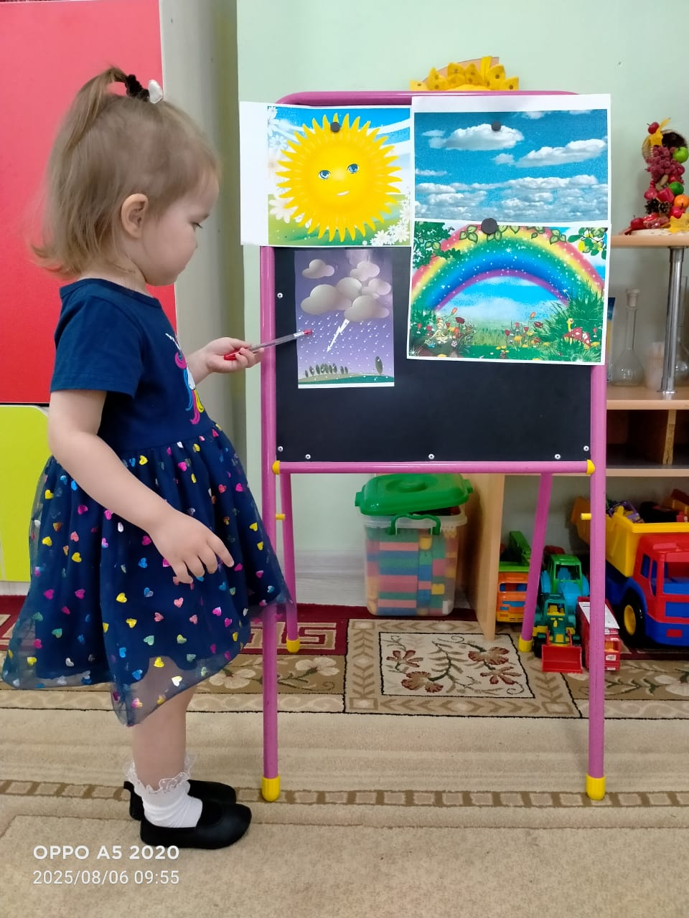
Социально-эмоциональные навыки проходят так же ежедневно через ознакомление с окружающим миром в игровой форме.
Организованная деятельность
Ознакомление с окружающим миром. «Природные явления»

Slide 7
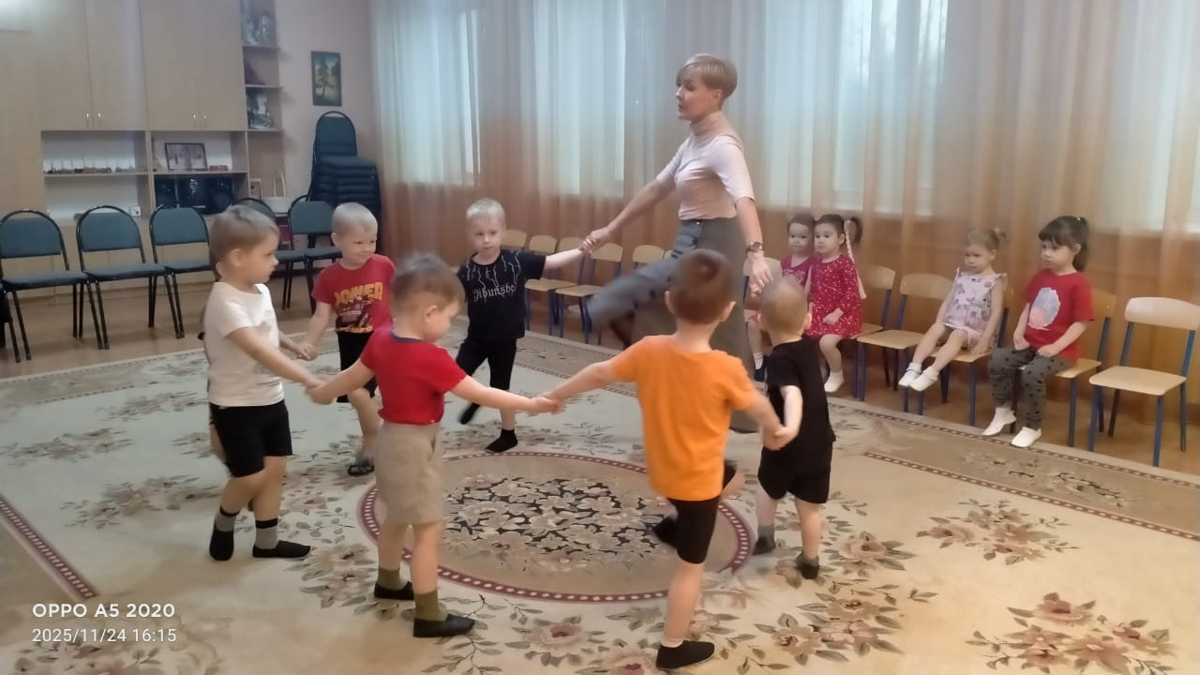
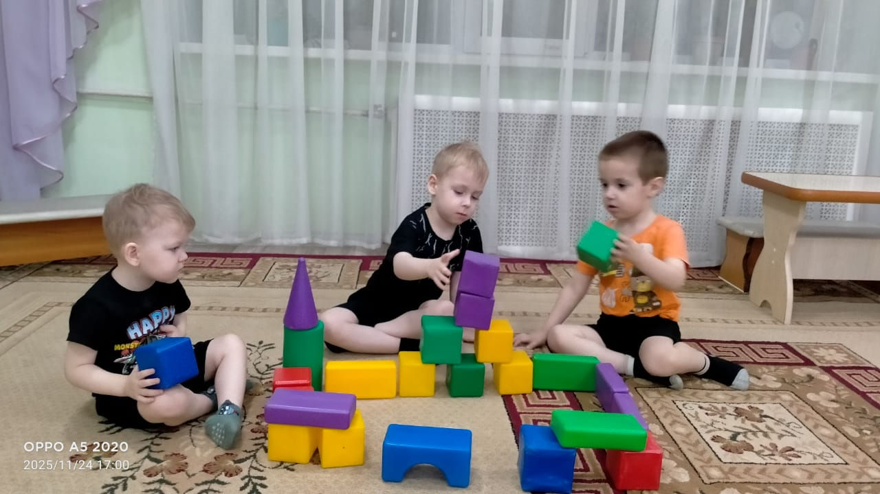
Организованная деятельность Музыка танцы «Гномы»
Организованная деятельность
Конструирование «Замок»

Slide 8
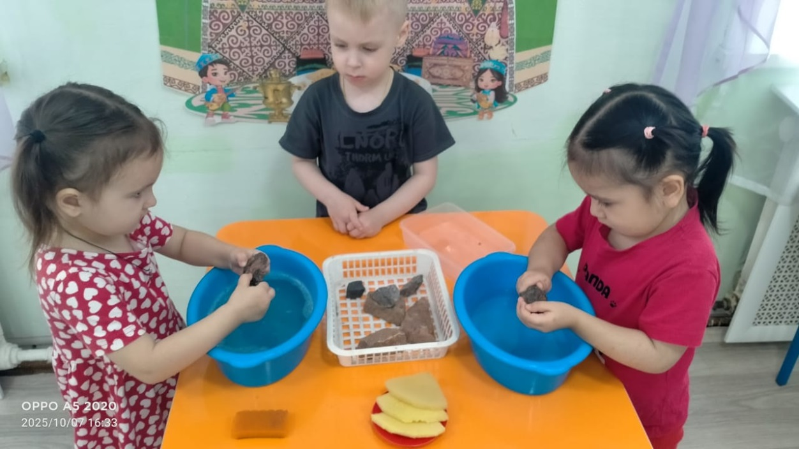
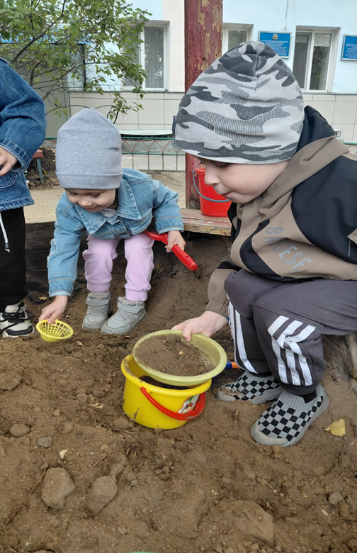
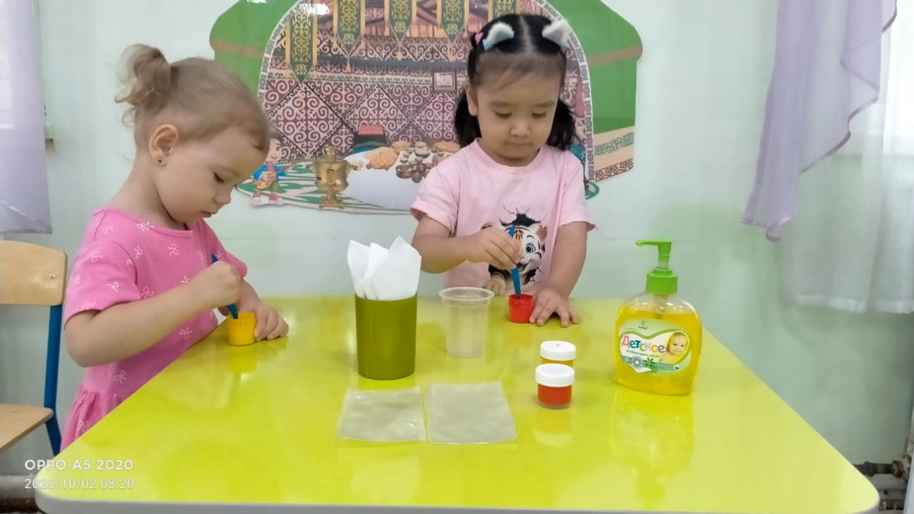
Исследовательская деятельность:
опыты с камнями, водой, песком

Slide 9
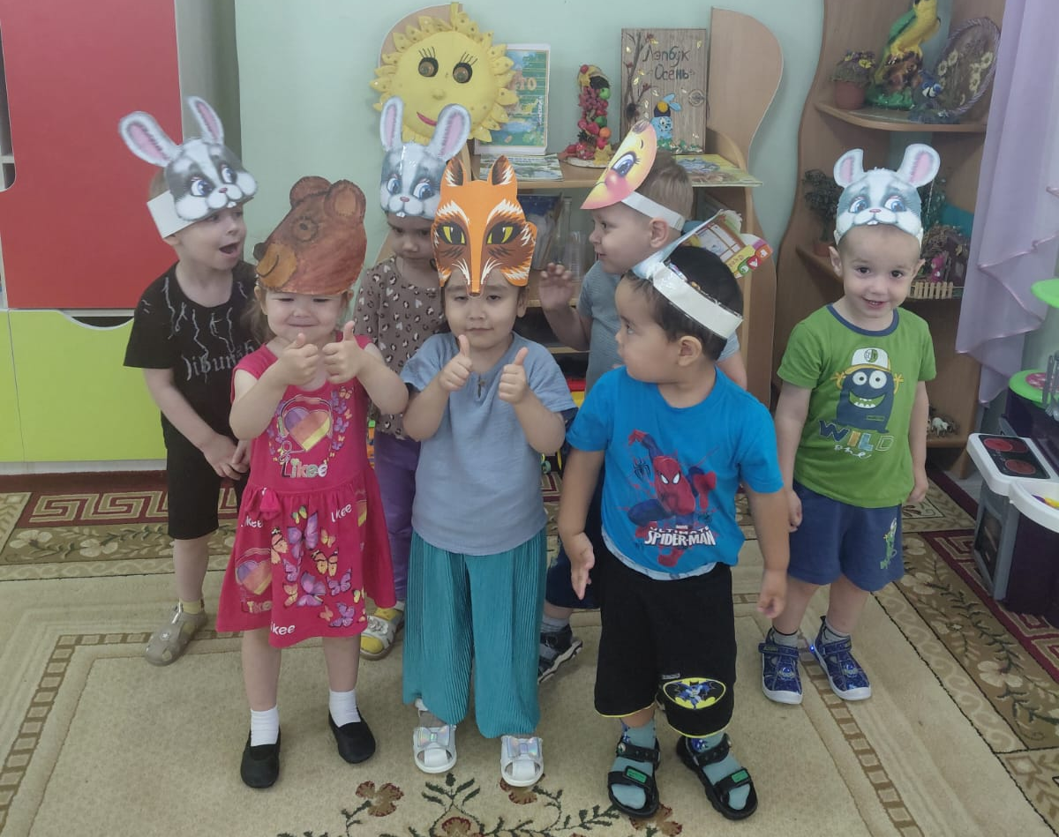
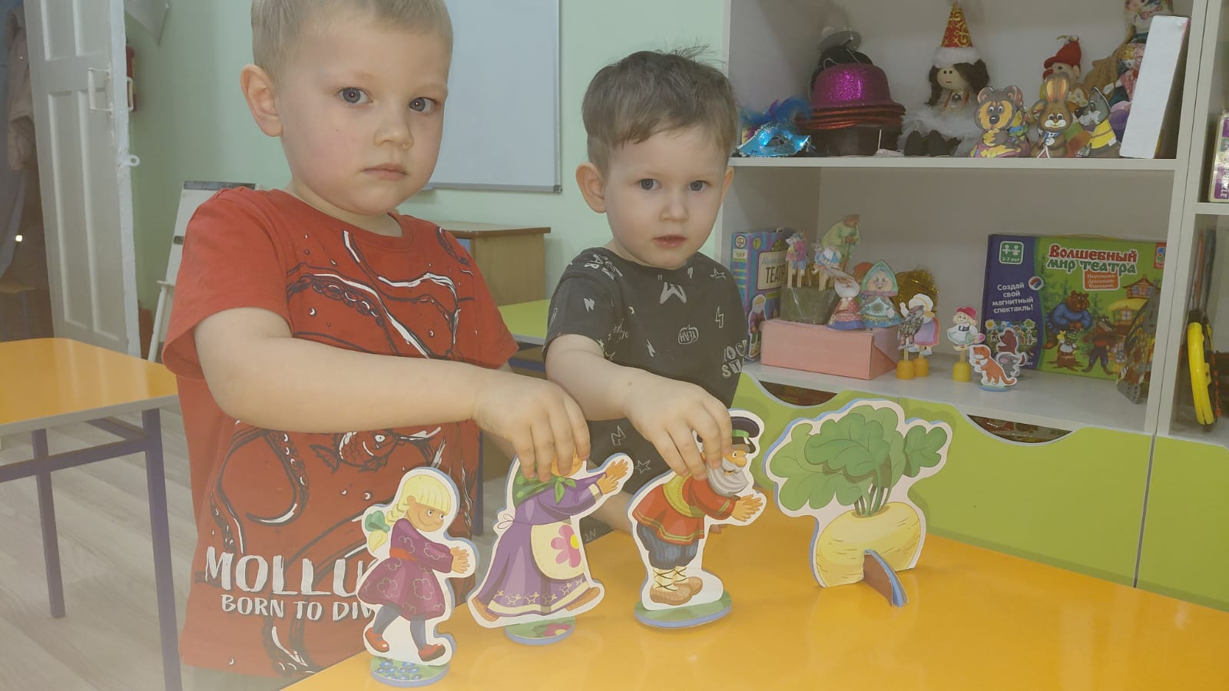
Развитие речи: Театрализованная деятельность

Slide 10
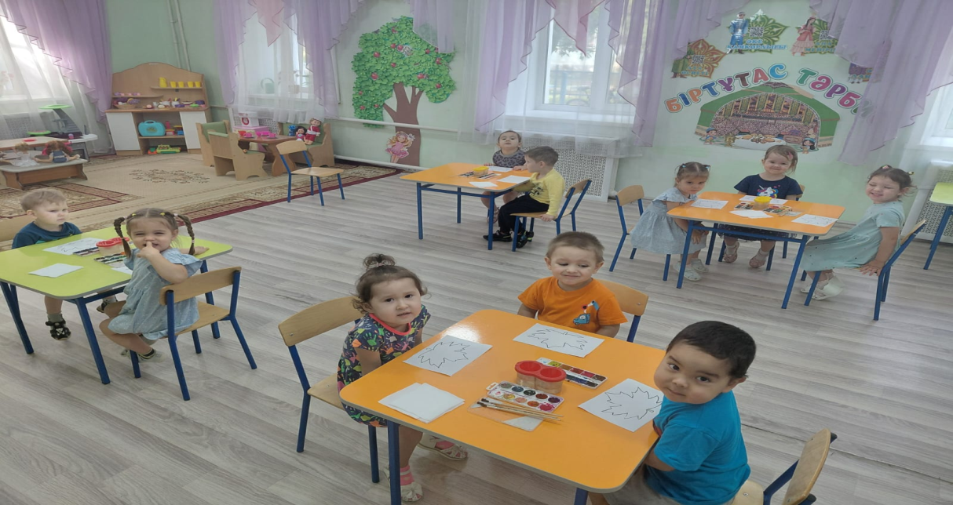
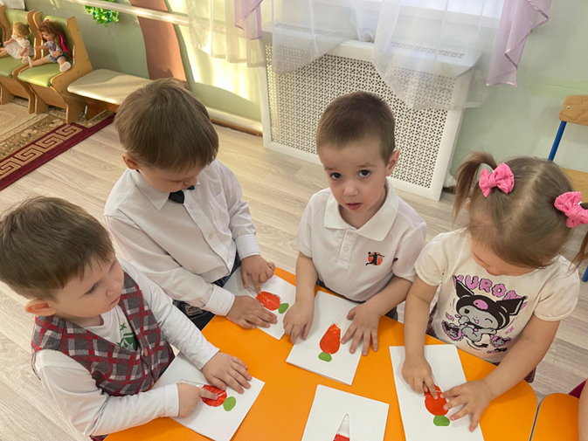
Творческая деятельность

Slide 11
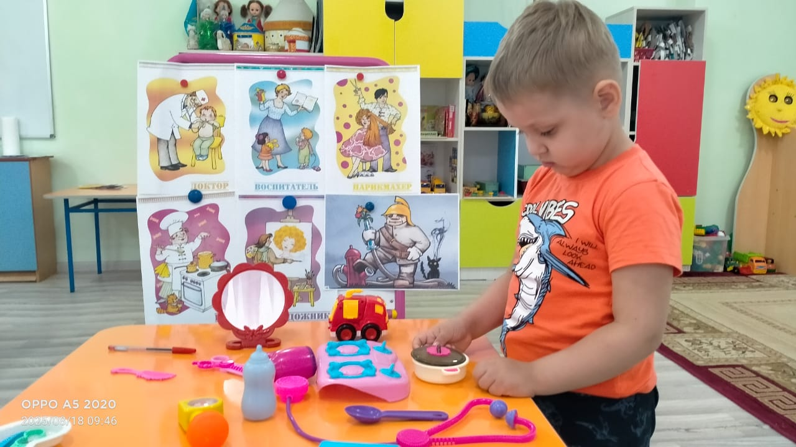
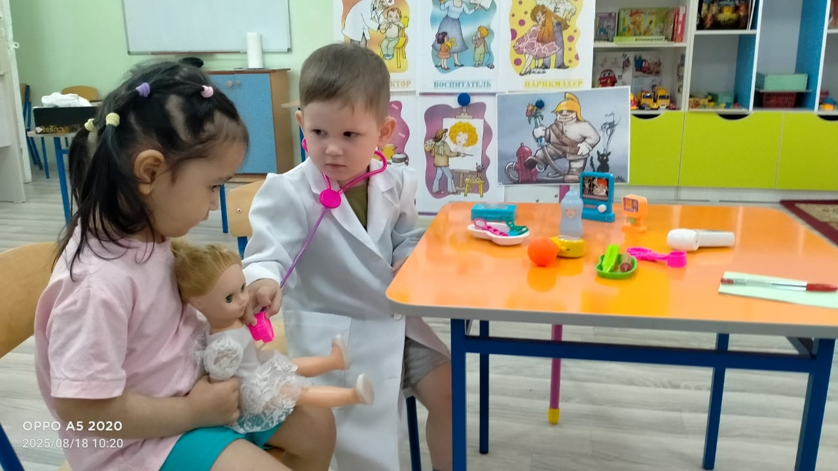
Организованная деятельность
Развитие речи
«Профессии»

Slide 12
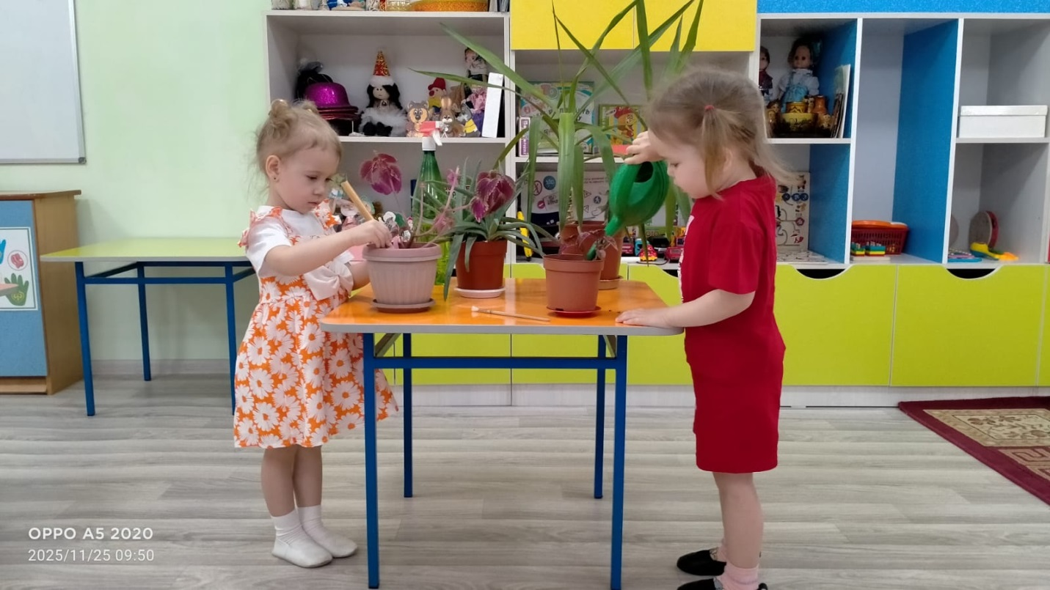
Трудовая деятельность: Уход за комнатными растениями

Slide 13
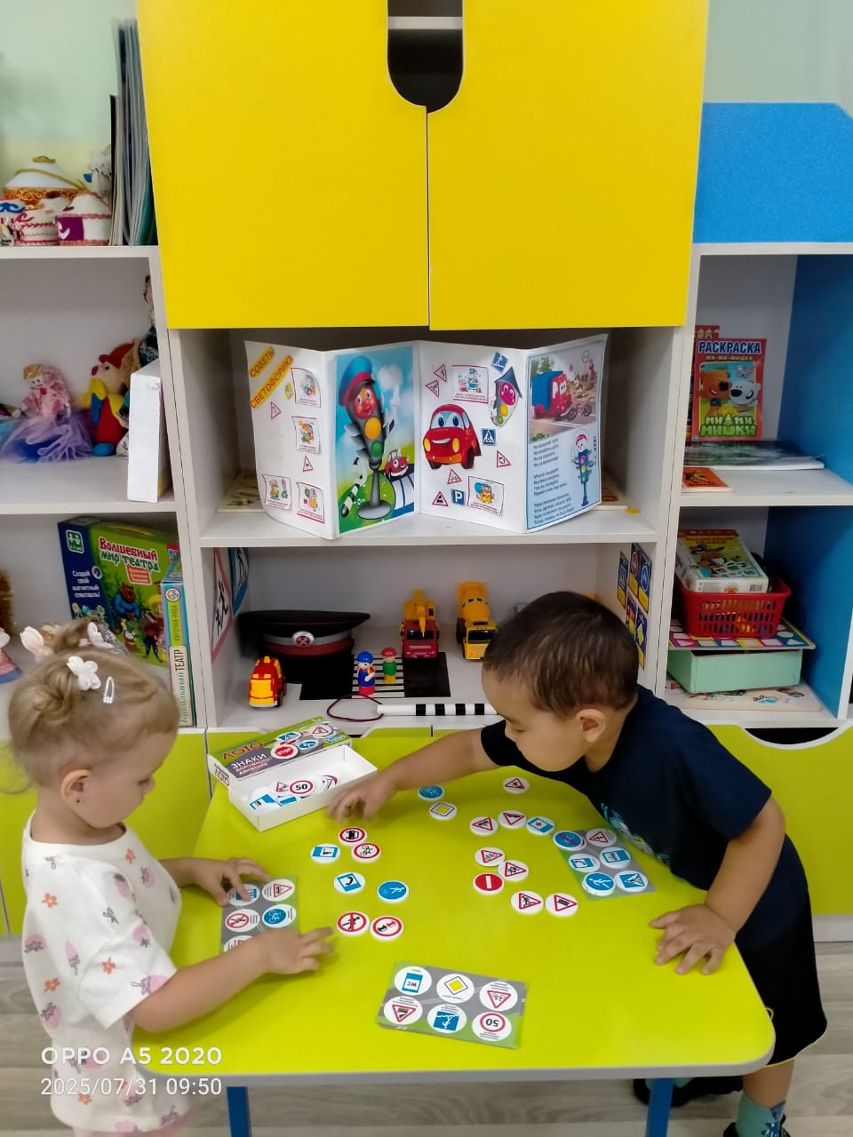
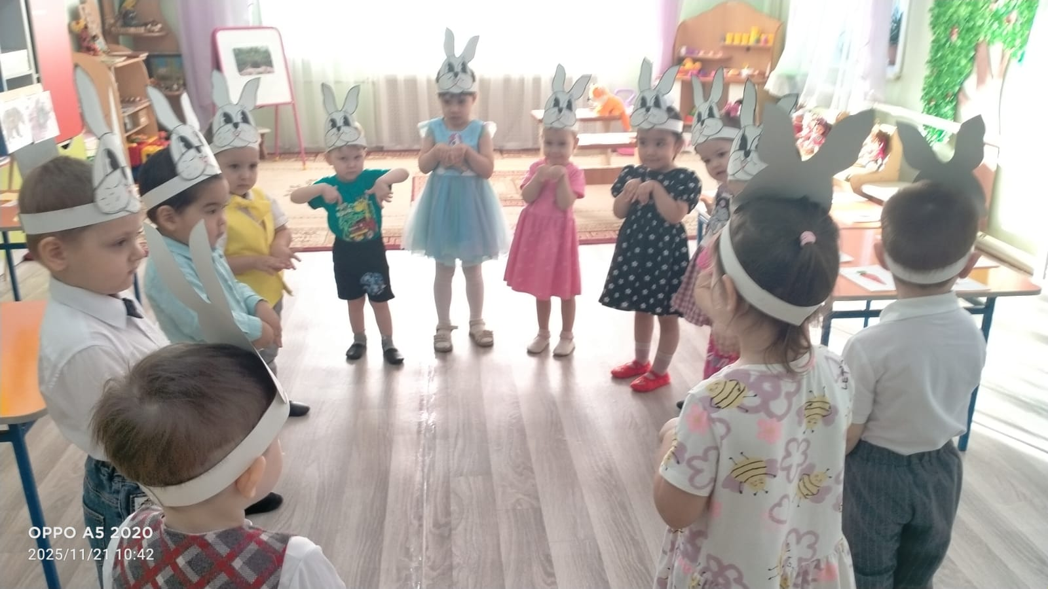
Разнообразная
игровая деятельность

Slide 14
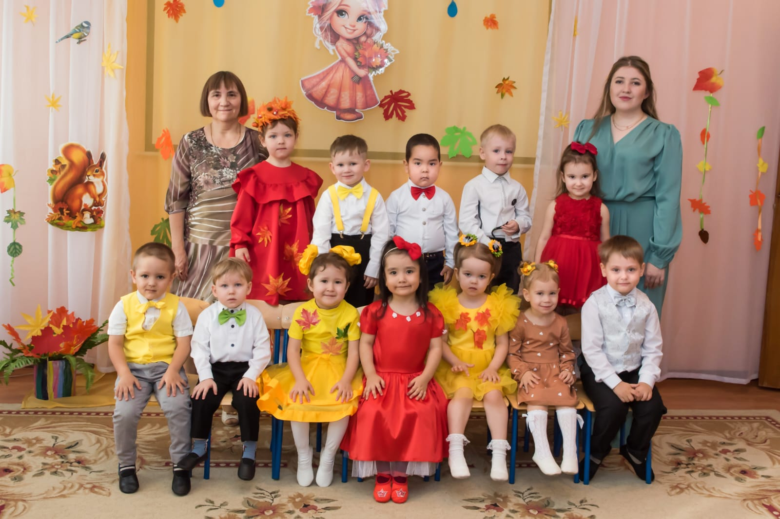
Организованная деятельность через разнообразные виды детской активности
в средней группе обеспечивает гармоничное развитие ребёнка, поддерживает
его интересы и способствует успешной социализации.

